Slide 1


Slide 2


Thực hành ETL
Trình bày: Tạ Minh Tùng
SĐT: 0354.610.796

Slide 3

NỘI DUNG CHÍNH
Checkpoint
Xử lý lỗi
Triển khai và lập lịch
Logging
ETL lần sau
1
2
3
4
5
6

Slide 4
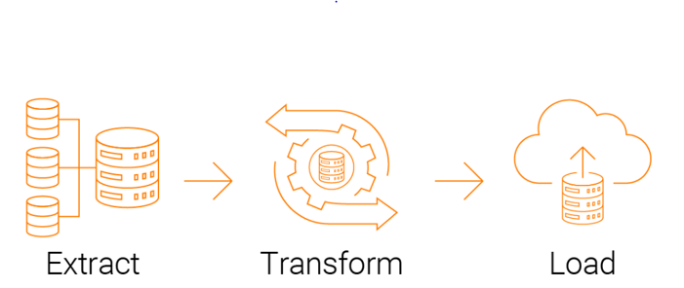
ETL lần sau
  Khi thực hiện ETL từ lần thứ 2 trở đi cần quan tâm đến
    Sự thay đổi của dữ liệu nguồn (Capture Data Change)
    Tải dữ liệu vào DWH cần xem xét dữ liệu của các lần ETL trước

Slide 5
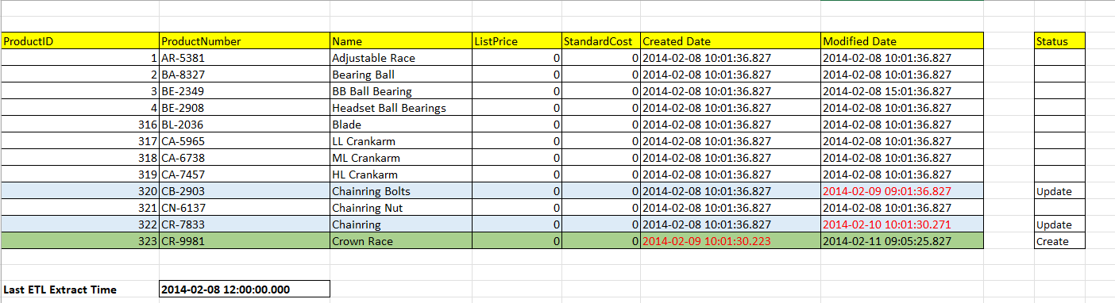
ETL lần sau
  Phương pháp
  - Cột kiểm toán (cột ghi nhận thay đổi)

Slide 6
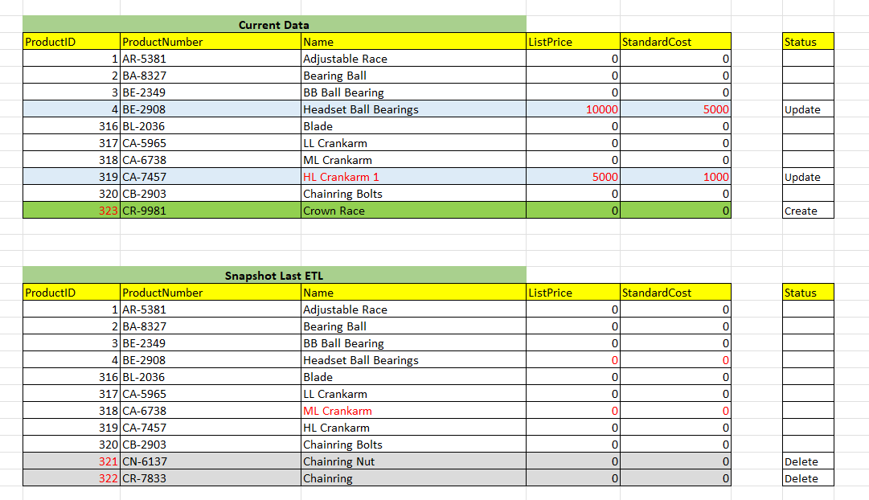
ETL lần sau
  Phương pháp
  - Quá trình loại bỏ

Slide 7
Capture Data Change (1)
    Kiểm tra sự thay đổi từ dữ liệu nguồn
      Ghi lại dữ liệu trích chọn của các lần ETL trước
      Sử dụng lookup tra cứu sự thay đổi của nguồn
      Phân chia các bản ghi có sự thay đổi thành các loại
        Bản ghi thêm mới (Insert)
        Bản ghi cập nhật (Update)
        Bản ghi bị xóa (Delete)

Slide 8
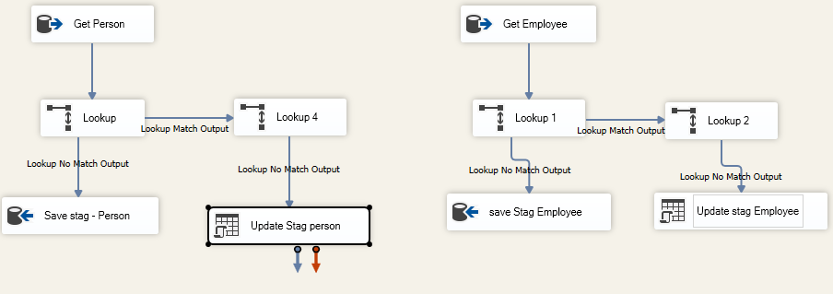
Capture Data Change (2)
    Sử dụng khối Lookup để kiểm tra sự thay đổi

Slide 9
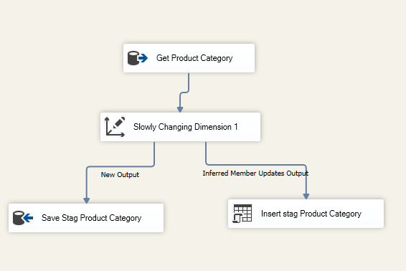
Capture Data Change (3)
    Sử dụng khối Slowly Changing Dimension (SCD)

Slide 10
Tải dữ liệu ETL lần sau (1)
  Sau khi thực hiện các biến đổi dữ liệu tải vào DWH cần xem xét đến
    Dữ liệu cho các bảng dimension
      Các bản ghi được thêm mới
      Các bản ghi được cập nhật thuộc tính
    Dữ liệu cho bảng fact
      Thêm mới các bản ghi mới
      Cập nhật bản ghi

Slide 11
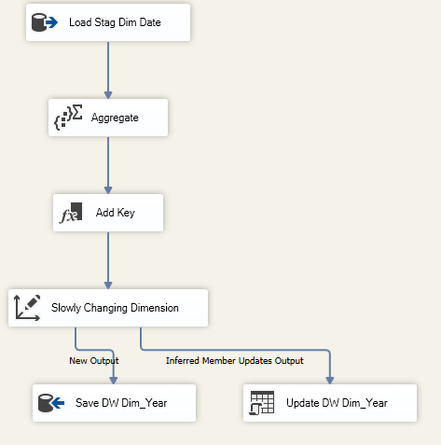
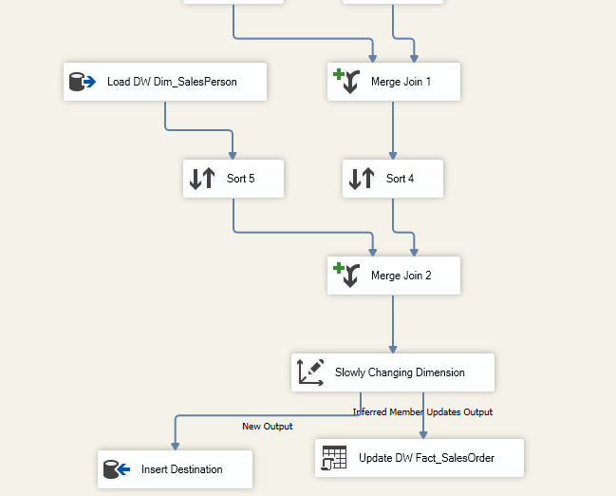
Tải dữ liệu ETL lần sau (2)
  Tải bảng dimension
  Tải bảng Fact

Slide 12
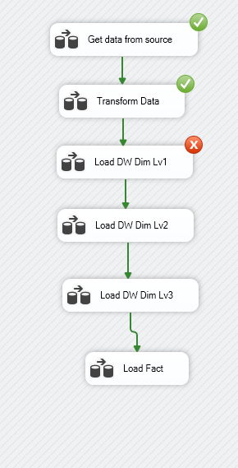
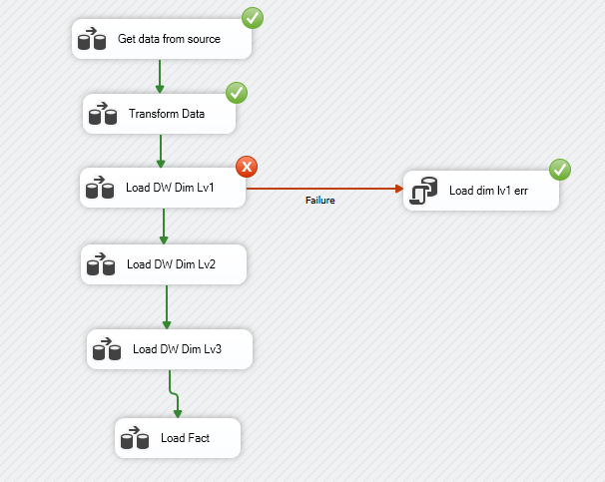
Xử lý lỗi (1)
    Xử lý lỗi tác vụ

Slide 13

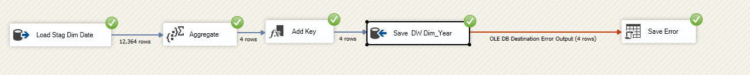
Xử lý lỗi (2)
    Xử lý lỗi trong data flow

Slide 14
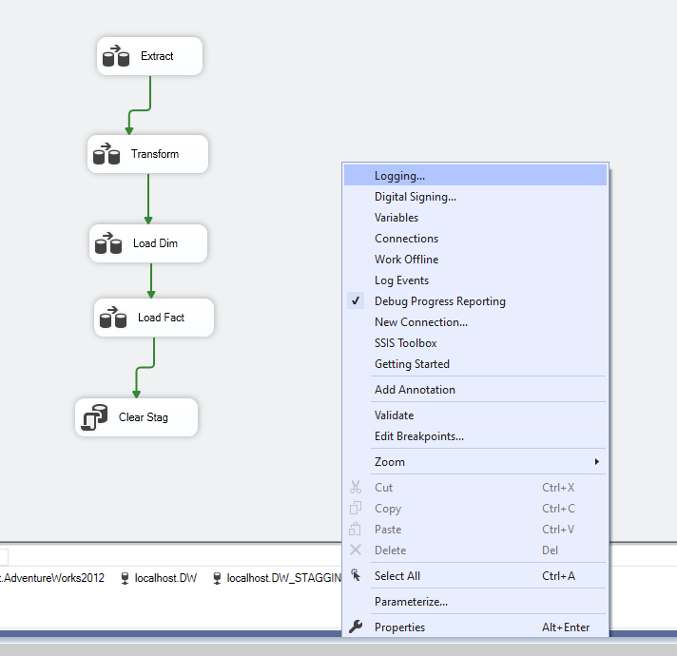
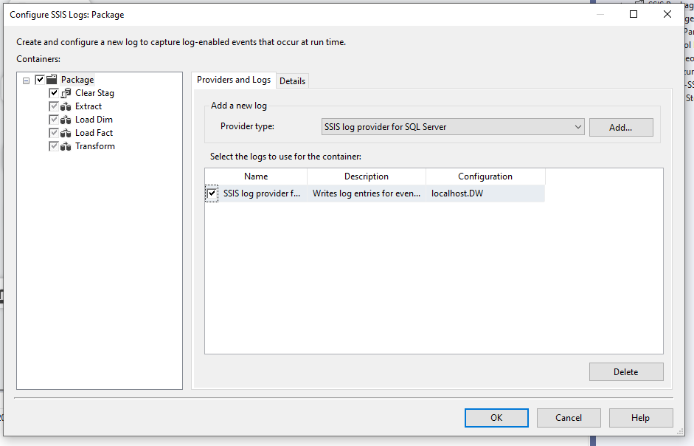
Logging (1)
  Ghi nhận thông tin hoạt động của các lần ETL - Sử dụng Logging của SSIS

Slide 15
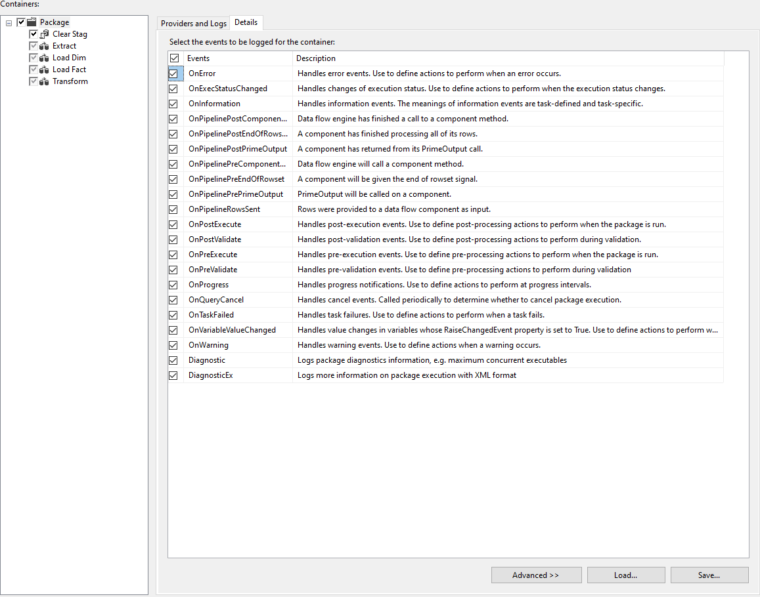
Logging (1)
  Các sự kiện SSIS trigger

Slide 16
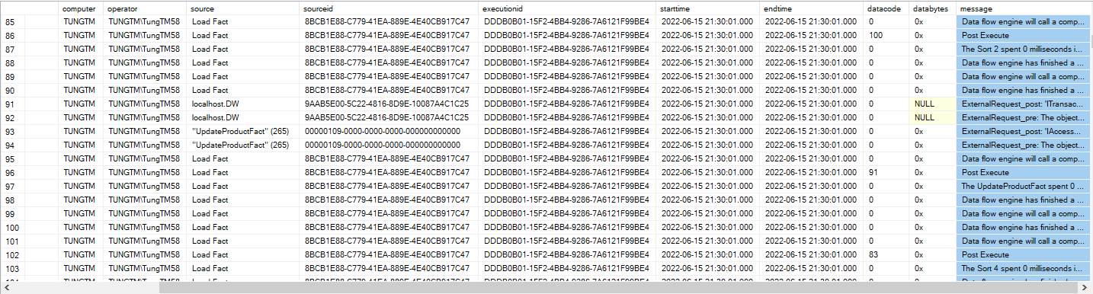
Logging (2)
  Các thuộc tính bảng logging

Slide 17
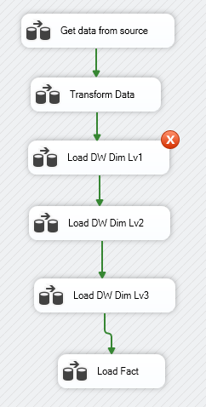
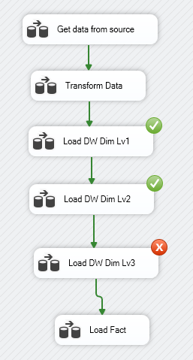
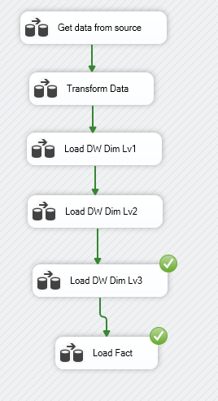
Checkpoint
  Checkpoint: Ghi lại tác vụ gặp lỗi và bị dừng
  Cho phép chạy lại từ điểm bị lỗi

Slide 18
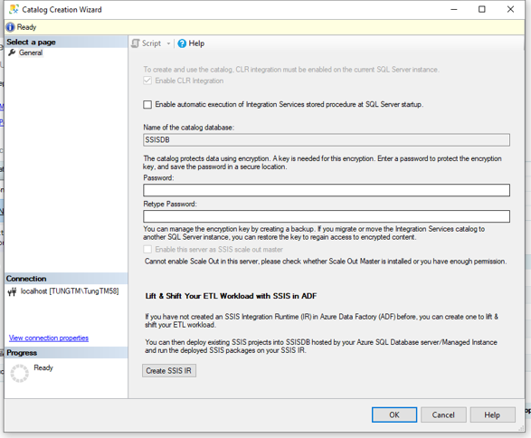
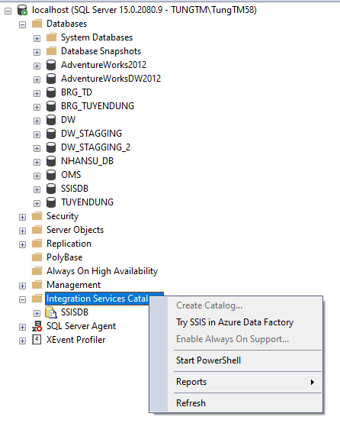
Triển khai SSIS (1)
  Triển khai bản thiết kế SSIS lên SQL Server
    Tạo mới catalog database

Slide 19
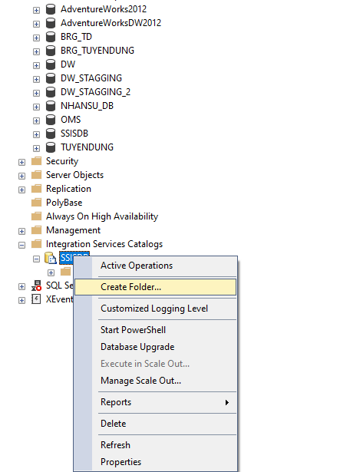
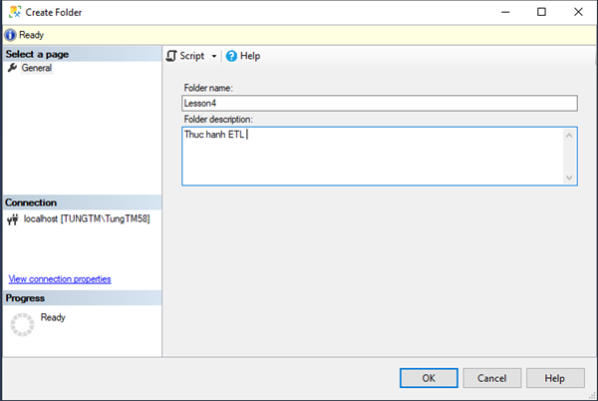
Triển khai SSIS (2)
  Triển khai bản thiết kế SSIS lên SQL Server
    Tạo Folder chứa package SSIS

Slide 20
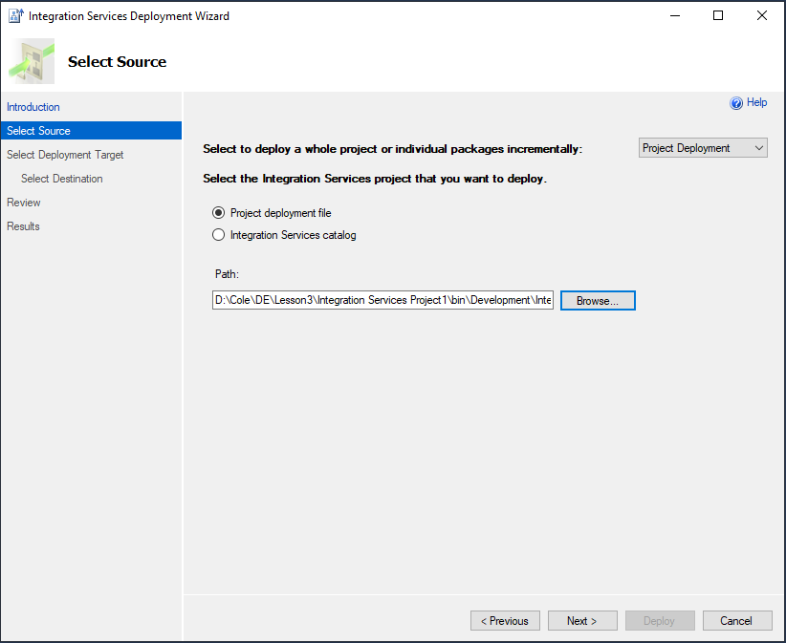
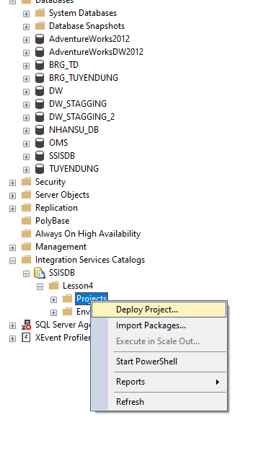
Triển khai SSIS (3)
  Triển khai bản thiết kế SSIS lên SQL Server
    Deploy Project

Slide 21
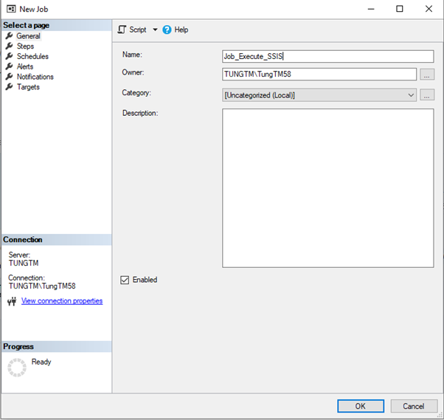
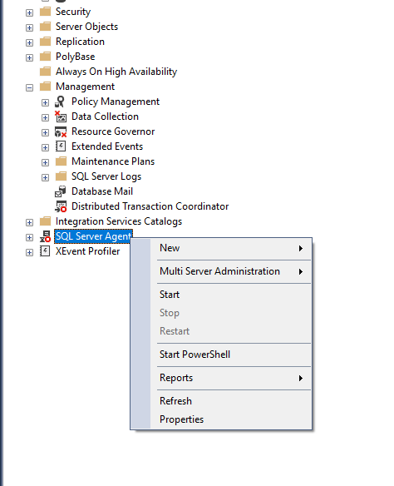
Lên lịch thực hiện (1)
  Sử dụng các tác vụ lập lịch của SQL Server để thực thi SSIS – SQL Server Agent
    Tạo Job

Slide 22
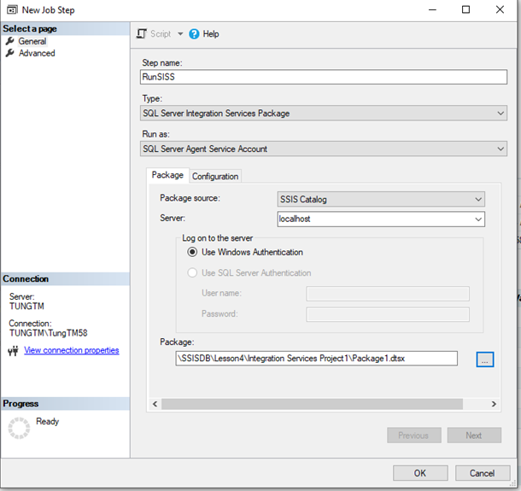
Lên lịch thực hiện (2)
  Sử dụng các tác vụ lập lịch của SQL Server để thực thi SSIS – SQL Server Agent
    Tạo các bước thực hiện

Slide 23
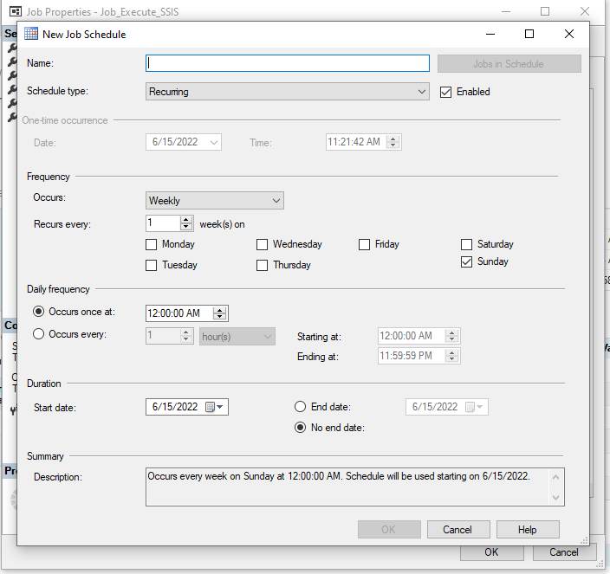
Lên lịch thực hiện (3)
  Sử dụng các tác vụ lập lịch của SQL Server để thực thi SSIS – SQL Server Agent
    Lên lịch

Slide 24

Bài tập
  Chỉnh sửa lại luồng ETL để phù hợp với các luồng ETL lần sau

Slide 25


